Slide 1



Sergio Couto
s.couto@indizen.com
Introducción a y Programación Funcional
Mayo 2018

Slide 2

ÍNDICE
01
Información del curso
Introducción
SBT y REPL
Sintaxis básica
Funciones
Colecciones
Pattern Matching
02
03
04
05
06
07

Slide 3
01
| Información del curso - Software y repositorio
SBT: Herramienta de construcción interactiva
  Gestiona dependencias
  Instrucciones de instalación
    En Windows
    En Linux
Scala REPL
  Incluída en SBT
IntelliJ
  Descarga e Instalación
Scastie – Consola online

Slide 4
01
| Información del curso - Temario
Introducción
SBT y REPL
Básicos
    Sintaxis, variables, definición de funciones
Funciones: Orden superior, recursividad, puras, anónimas, parciales
Colecciones
Pattern Matching
Principios de programación funcional
API funcional

Slide 5



02
| Introducción
¿ Por qué scala?
  Surge en 2004 en la Escuela Politécnica de Lausana
  Orientado a objetos
  Funcional
  Se ejecuta en la JVM
  Consola interactiva
  Fuertemente tipado
  Inferencia de tipos
  Conciso. Evita escribir de más.
Frameworks muy extendidos: Akka y Spark

Slide 6


03
| SBT - Simple Build Tool
Herramienta de construcción de proyectos
Gestión de dependencias
Opciones
  compile, run, test, publish
  console => abre REPL de Scala
Identifica cambios en código
Dispone de modo interactivo (vírgula)
  ~test
  ~compile

Slide 7
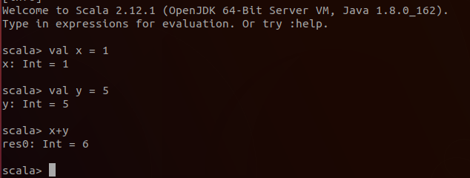
03
| REPL - Read – Eval – Print -Loop
Consola interactiva de scala
  Autocompletado
  Similar a la worksheet de IntelliJ
  Permite hacer imports y cualquier
  sentencia de scala
Opciones para arrancar
  Sbt console
  Scala
Útil para trastear y hacer pruebas rápidas
Aunque no nombres una variable, toda sentencia devuelve un objeto resultado resX
Modo paste para introducir sentencias multilíneas
  :paste para iniciarla y Control + D para salir

Slide 8
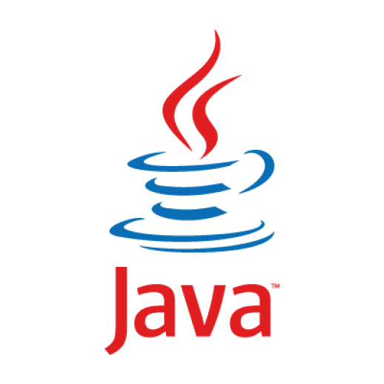
04
| Básicos – Hello world
public class MyApp {
public static void main(String[] args) {
System.out.println("Hello World!");
}
}
object MyApp extends App {
println("Hello World!")
}

Slide 9
04
| Sintaxis – Sintaxis comparada con Java
public Boolean hasUpperCase(String word) {
Boolean hasUpperCase = false;
for (int i = 0; i < word.length(); i++) {
if (Character.isUpperCase(word.charAt(i))) {
return true;
}
i += 1;
}
return false;
}
def hasUpperCase(word:String): Boolean = {
var wordHasUpperCase = false
var i = 0
while (i < word.length && ! wordHasUpperCase) {
if (Character.isUpperCase (word.charAt(i))) {
wordHasUpperCase = true;
}
i += 1;
}
return wordHasUpperCase
}

Slide 10
04
| Sintaxis – Sintaxis funcional
word.exists(x => x.isUpper)
word.exists(_.isUpper)

Slide 11
04
| Sintaxis - Variables
Dos tipos: val vs var
  Val
    Inmutable. No se puede reasignar.
  Var
    Mutable. Se puede reasignar
Declaración
  [var|val] nombre : [Tipo] = Valor
No es necesario indicar el tipo, el compilador lo infiere

Slide 12
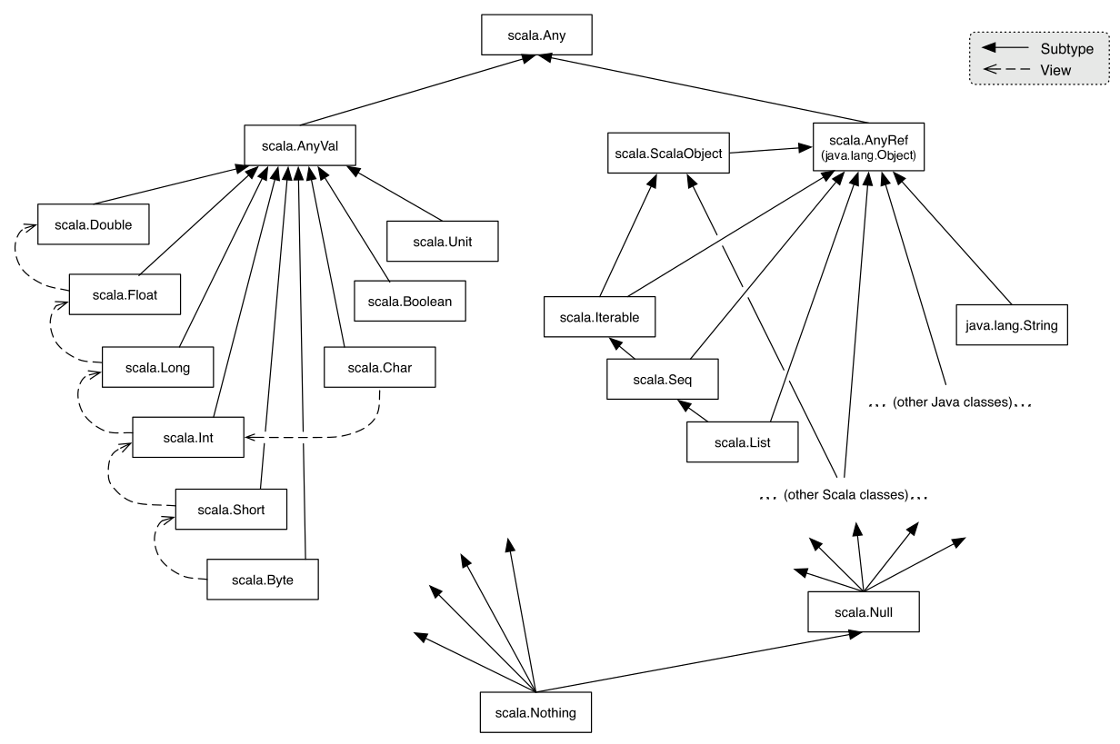
04
| Sintaxis - Tipos
Any: Supertipo.
  Define toString, equals, hashCode
AnyVal: no nullabe, representa a los tipos primitivos de Java
AnyRef: Representa el Object de Java

Slide 13
04
| Sintaxis – Métodos y funciones
Declaración de métodos
  Palabra reservada def
  Los parámetros deben ir tipados
  Tipo de salida opcional (de momento)
    Unit: No devuelve nada (void)
  Return opcional (no recomendado, obliga a tipar la salida)
  Devuelve la última sentencia
En scala, todo son objetos, incluso las funciones.
  Ejemplo: (Int) => Boolean
  Implica que se pueden declarar funciones como variables
Ejemplo con def
  def sum(x: Int, y: Int): Int = { return x+ y}
  def sum(x: Int, y: Int) = x+ y
Ejemplo con val
  val sum3: (Int, Int)=> Int = (x,y) => x+y
  val sum2 = (x: Int, y: Int) => x+y
def vs val
  Def se evalúa en cada llamada
  Val se evalúa en la definición

Slide 14
04
| Sintaxis – Ejercicios con métodos y funciones
Ejercicio
Apoyándote en la función sum definida anteriormente, define las funciones multiplicacion, resta y división
¿Tienen algo en común?
  ¿Qué es lo que las diferencia?
Sum
  def sum(x: Int, y: Int) = x+ y

Slide 15
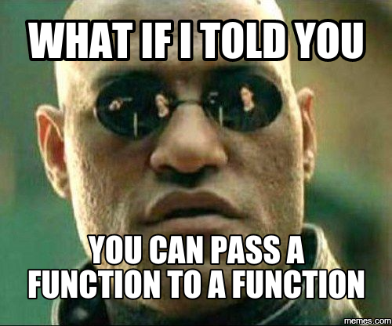
05
| Funciones – Orden superior
Se conoce como de orden superior a funciones que reciben como parámetro o devuelven como resultado otra función
def operate(x: Int, y: Int, f:(Int, Int) => Int) = f(x,y)
def createSum(x: Int) = (y: Int) => x+y
Ejercicio
Generaliza createSum para que pueda generar cualquier operación
Algunas conocidas
  map, filter, flatMap, exists, takeWhile, dropWhile

Slide 16

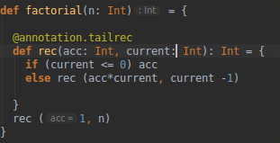
05
| Funciones – Recursividad
Existe peligro de provocar error de pila si la llamada recursiva no se encuentra en la posición de cola
Anotación @tailrec del paquete scala.annotation
Funciones nesteadas (Obligatorio tipo de salida)
Ejemplos:

Slide 17
05
| Funciones – Más conceptos
Funciones puras: Sin efectos de lado
Funciones anónimas: También conocidas como funciones literales.
  Ya las hemos usado en el ejemplo de generalización de la suma
  Permiten usar atajos de scala para reducir código escrito
Funciones parciales: Existen valores en el dominio donde no existe resultado (ej: División entre 0)
Ejemplos anónimas:
  operate(1,2, (x: Int,y: Int) => x+y )
  operate(1,2, (x,y) => x+y )
Funciones parciales
  Definen método IsDefinedAt

Slide 18
06
| Colecciones – Tuplas
Colección innmutable de cualquier combinación de tipos
  No se pueden modificar sus elementos
Las representan las clases Tuple2, Tuple3 ...Tuple22
Se accede a los elementos por posición empezando en 1 con underscore + posición
Se pueden descomponer
Definición:
  val myTuple = (1, "Sergio", List(5, 4, 6))
  Tipo: (Int, String, List[Int])
Acceso:
  myTuple._2 = “Sergio”
Descomposición:
  val (id, nombre, notas) = myTuple
  val (id, nombre, _) = myTuple

Slide 19
06
| Colecciones – Listas
Colección inmutable
Nil representa lista vacía.
Se accede a los elementos por posición empezando en 0
Añadir elementos:
  Al comienzo => :: o +:
  Al final => :+
  Concatenar listas => :::
Ofrece funciones como: head, tail, reverse, dropRight, take, foreach, mkString, contains…
Definición:
  val myList = List(1, 2, 3)
  Tipo: List[Int]
Acceso:
  MyList(2) = 3
Añadir elementos:
  6::myList => List(6,1,2,3)
  6 +: myList || myList.+:(6)=> List(6,1,2,3)
  myList :+ 6 || myList.:+(6) => List(1,2,3, 6)

Slide 20
07
| Pattern Matching
Comprobación de valores contra un patrón, el patrón debe ser completo
Similar al switch de java
Caso por defecto => underscore
Permite descomponer las partes.
Permite incluir ifs dentro del propio case:
    case y if y > 5 => ???
Con tuplas:
  case (1, “Sergio”, _) =>
Con listas:
  case h::tail =>
Ejemplo:
x match {
case 1 => “one”
case 2 => “two”
case _ => “default”
}

Slide 21
07
| Pattern Matching - Ejemplos
  Ejemplo 3
def patternMatching(list: List[Int]): Int = {
list match {
case x :: xs if x == 2 => xs.head
case x :: xs => patternMatching(xs)
case _ ⇒ 0
}
}
  patternMatching(List(1,2,3))
  patternMatching(Nil)
  Ejemplo1
  (“Jose”, “Sergio”, “Lourdes”) match {
  case (_, "Jose", _) => "Jose"
  case (“Sergio”, “Sergio”, “Lourdes”) => “Sergio”
  case (“Jose”, _, _ ) => “Lourdes”
      case _ ⇒ “default”
  }
  Ejemplo2
  List(1, 2, 3) match {
  case x :: xs ⇒ xs.head
      case _ ⇒ 0
  }

Slide 22
| Ejercicios
La función operate creada en esta sesión, que generaliza las operaciones sólo es válida para enteros, podrías generalizarla:
  def operate[A]…
  def operate[A, B]
Define una función recursiva que devuelva el máximo de una lista de enteros
  def max(list: List[Int]): Int = ???
Función que devuelve el segundo elemento de una lista
  def second(list: List[Int]) : Int = ???
Función que devuelva el nth elemento de una lista
  def nth(list: List[Int], n: Int): Int = ???

Slide 23


Indizen
“Con
nunca caminarás solo”

Slide 24


GRACIAS
www.indizen.com

